Slide 1
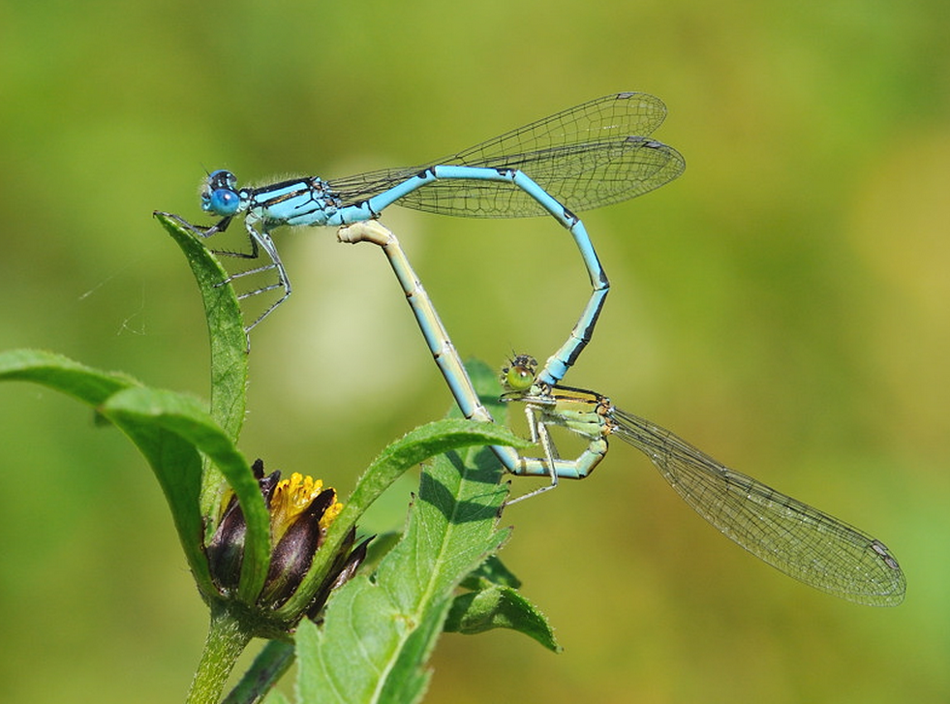
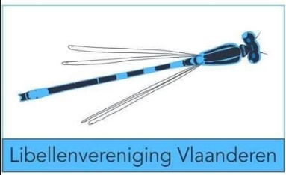
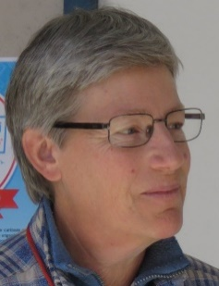
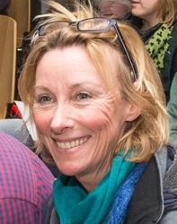
Libellenquiz: de antwoorden
Anny Anselin &
Hilde Vandevoorde
26 februari 2021
Vlaamse Libellenstudiedag
Mechelen, NP huis

Slide 2
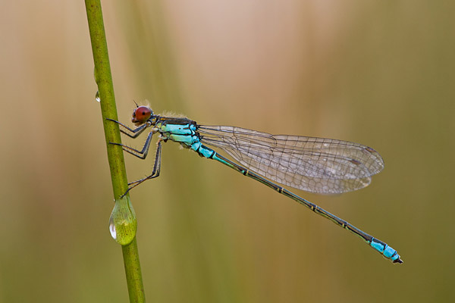
Welke soort ?
Kleine roodoogjuffer-Erythromma viridulum
De roodgekleurde delen zijn in werkelijkheid blauw en de blauwe (ogen), rood. S 8 is op zijkant gedeeltelijk blauw gekleurd, bij Grote roodoogjuffer-Erythromma najas zwart (enkel op S 9 en 10)
Vraag 1

Slide 3
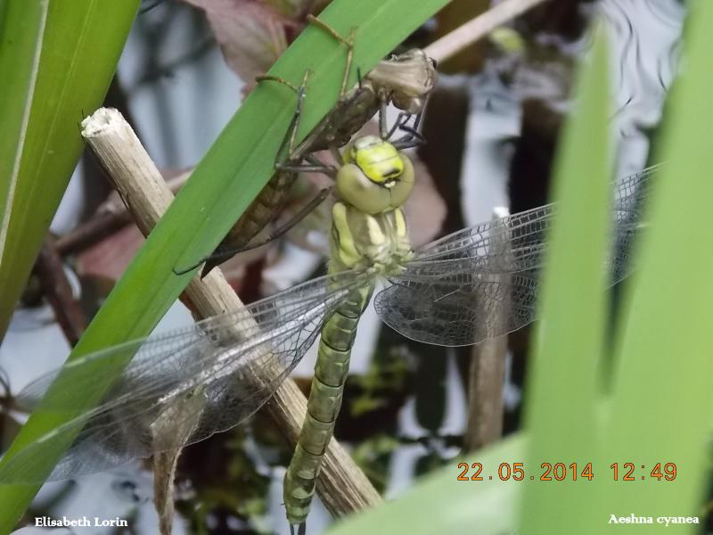
Welke soort ?
Blauwe glazenmaker-Aeshna cyanea:
-lange brede dorsale strepen
-op tweede achterlijfssegment typische puntige driehoek
Vraag 2

Slide 4
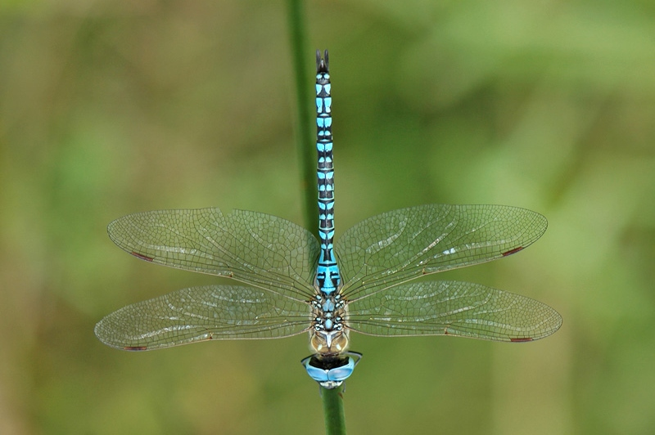
Welke soort?
Zuidelijke glazenmaker-Aeshna affinis
Helblauwe ogen, achterlijf blauw, borststuk bovenaan met kleine gele streepjes, zoals Paardenbijter maar:
Achterlijf Zg op S2 lichtblauwe knotsvorm en fijne blauw en zwarte streepjes. Bij P. S1-S2 bleke “nagelvorm’ op donkere achtergrond.
Vraag 3

Slide 5
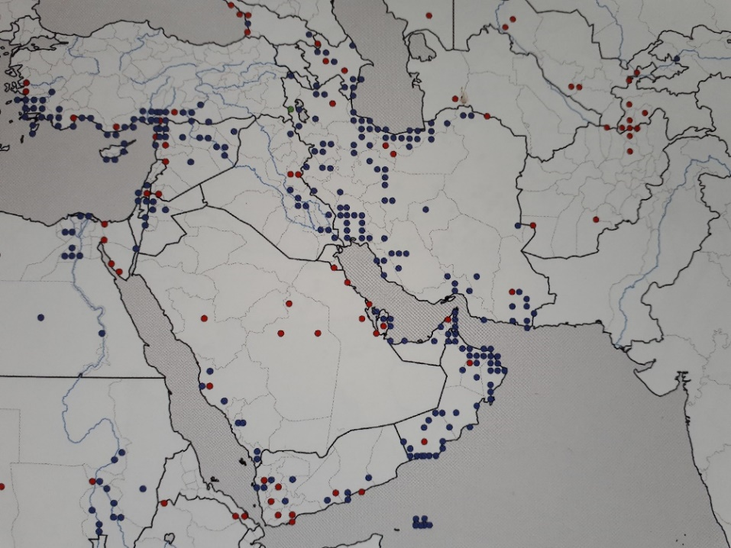
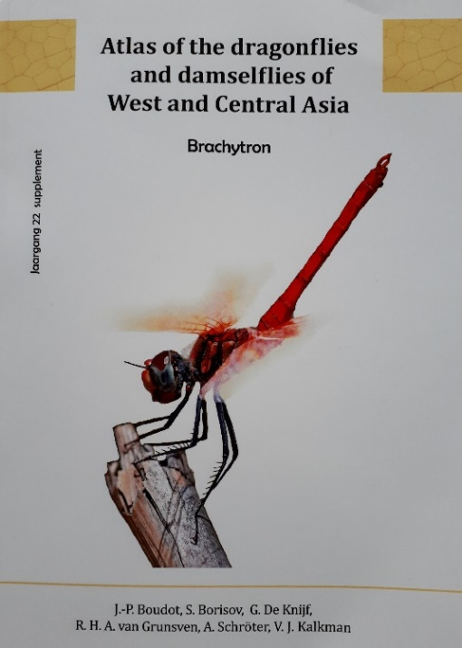
Welke Belgische soorten vinden we ook
in de Atlas van libellen in West- en Centraal-Azië ?
Bruine glazenmaker Aeshna grandis niet
Vuurjuffer Pyrrhosoma nymphula wel NW Turkije, Georgië
Bandheidelibel Sympetrum pedemontanum wel Kaukasus, Turkije Kyrgistan,Tadjikistan
Speerwaterjuffer Coenagrion hastulatum niet
Vraag 4

Slide 6
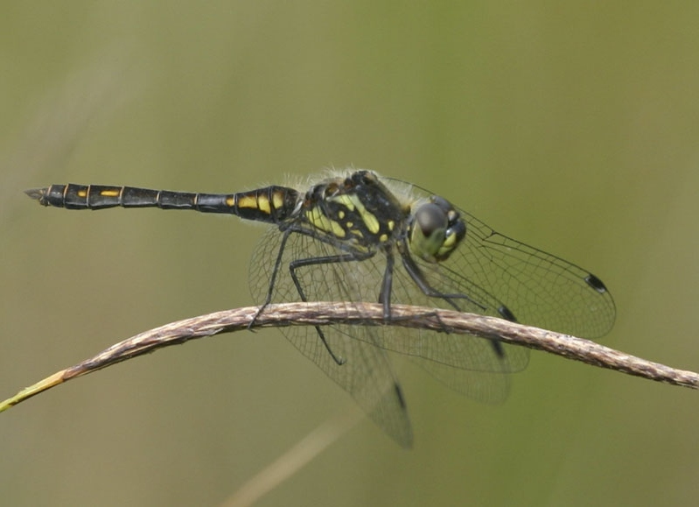
Welke soort ?
Zwarte heidelibel- Sympetrum danae
Let op de drie stipjes op zijkant borststuk
Vraag 5

Slide 7
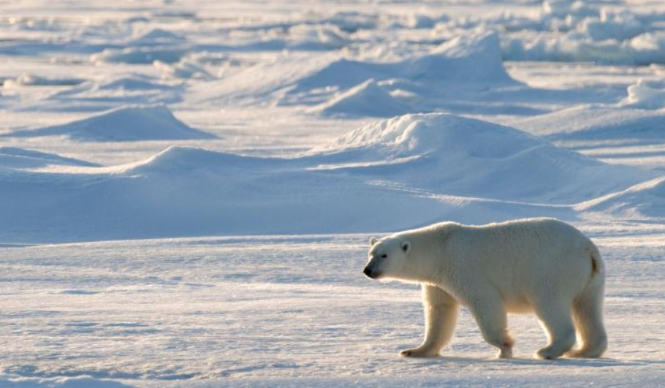
Vul aan:
1. Somatochlora ……
2. Aeshna….
Een weggeefvraag, het moet niet altijd te moeilijk zijn..
arctica
subarctica
Vraag 6

Slide 8
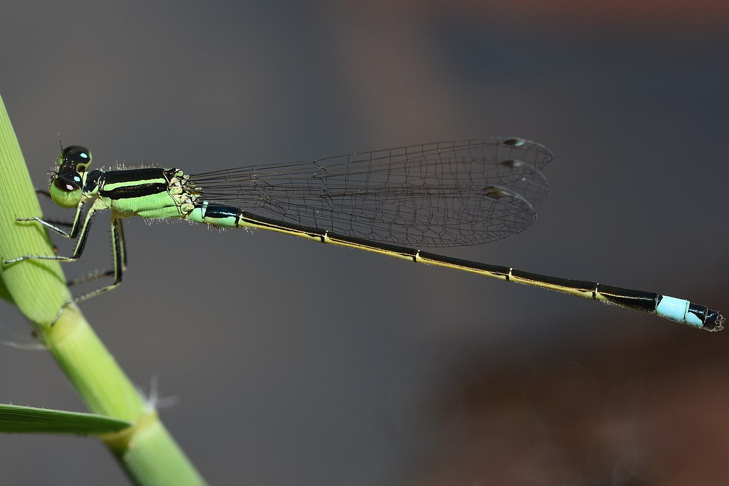
Welke in België waargenomen soort is dit?
Senegalees Lantaarntje, Ischnura senegalensis
- algemene indruk groen borststuk
- onderkant achterlijf oranjeachtig
- zwarte vlek op S2 loopt naar beneden uit
- blauwe vlek op S8 loopt niet door onderaan S7
Vraag 7

Slide 9
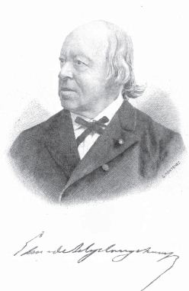
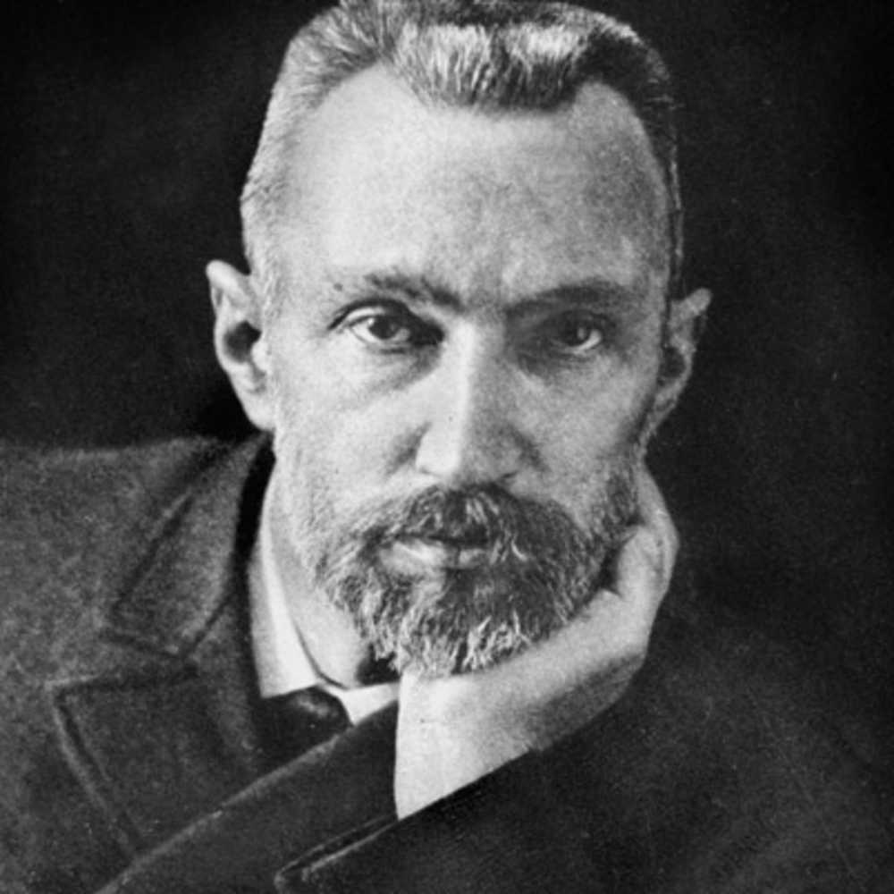
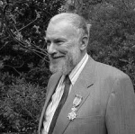
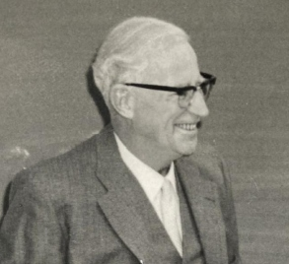
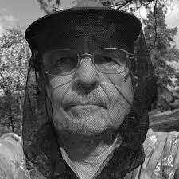
Wie past hier niet in de rij? Geef nummer.
1
2
3
4
5
6
Nummer 2: Pierre Cury is fysicus
de anderen zijn odonatologen resp 1. Edmond de Selys Longchamps, 3. Bastiaan Kiauta, 4. Henri Dumont, 5. Maurits Lieftinck, 6. Jean-Pierre Boudot
Vraag 8

Slide 10
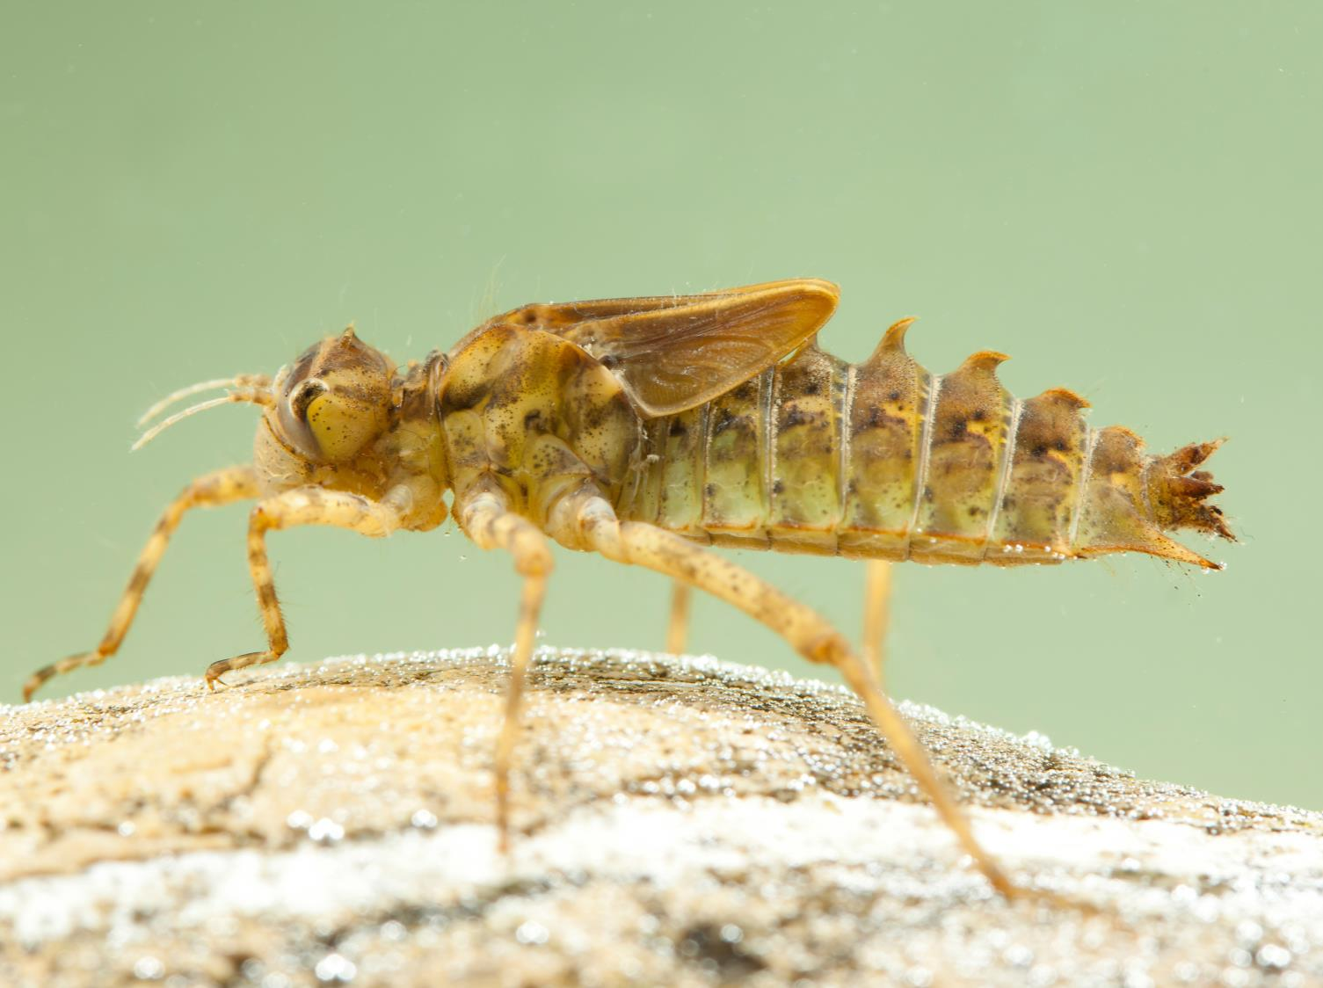
Van welke soort trippelt de larve hier rond ?
© Christophe Brochard
Tweevlek-Epitheca bimaculata:
- relatief kleine kop t.o.v. het lichaam,
- forse stekels, laatste 2 meestal afgeplat,
- zijstekel onderaan zeer lang
Vraag 9

Slide 11
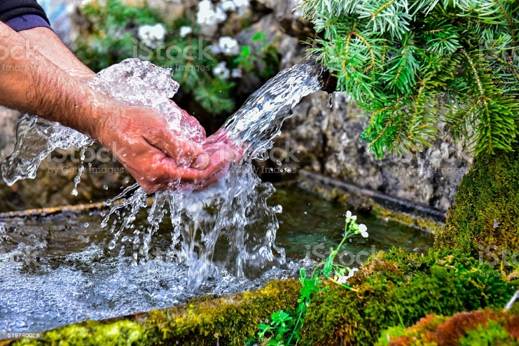
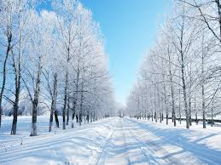
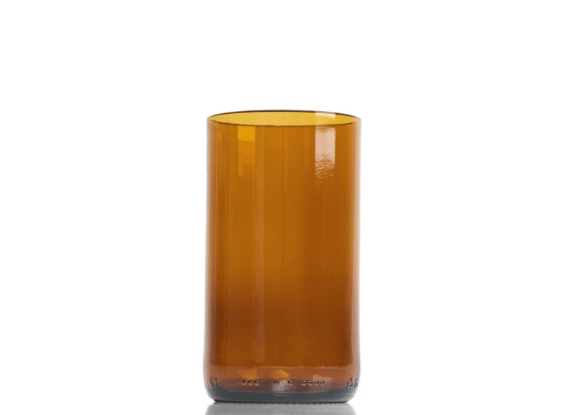
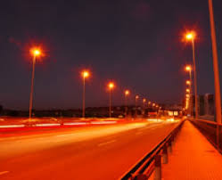
Welke soorten zitten hier verborgen? Geef nummer en naam
1
2
3
4
Bronlibel, 2. Winterjuffer,
3. Bruine glazenmaker, 4. Lantaarntje
Vraag 10

Slide 12
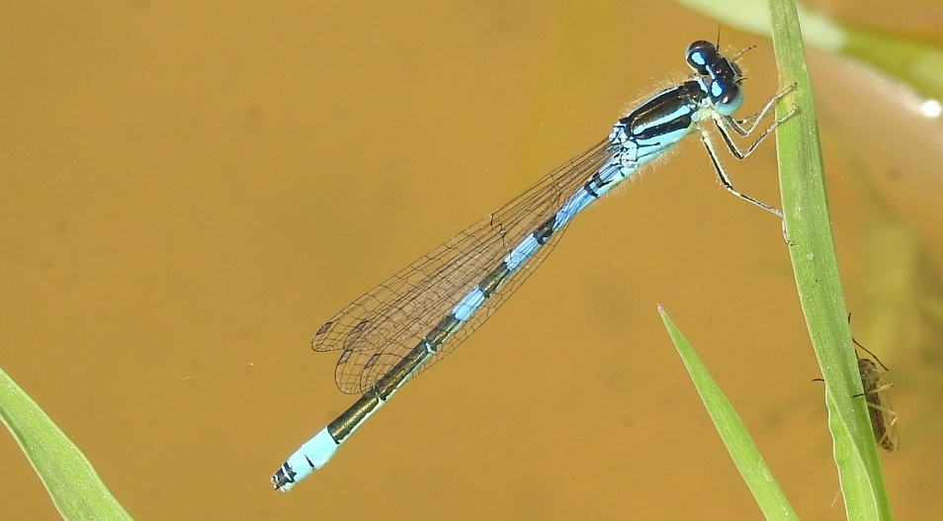
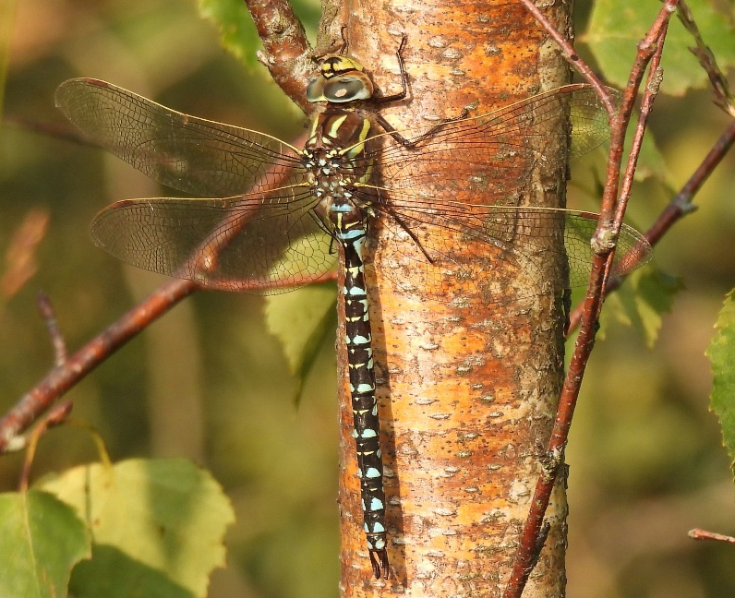
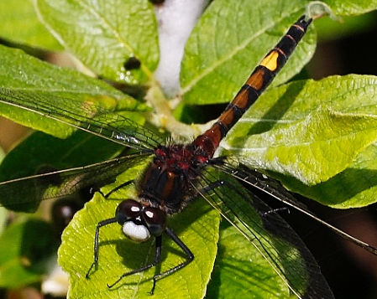
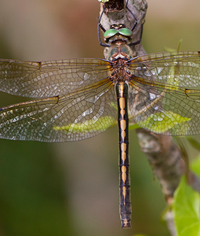
Nieuwe Rode Lijst van libellen in Vlaanderen 2021
Vraag 11
A Niet in gevaar
B Bijna in gevaar
C Bedreigd
D Ernstig bedreigd
E Uitgestorven in Vlaanderen
Link soortnummer aan categorie bv: 1A,..
1 A Gaffelwaterjuffer
2 B Plasrombout
1
2
4
4 C Venglazenmaker
3 D Gevlekte witsnuitlibel
5 E Bronslibel

Slide 13
Test je kennis van libellennamen in andere talen Geef nummer en naam
Vraag 12
1. Bruine korenbout Libellula fulva
2. Steenrode heidelibel Sympetrum vulgatum
3. Blauwe glazenmaker Aeshna cyanea
4. Koraaljuffer Ceriagrion tenellum
5. Viervlek Libellula quardrimaculata

Slide 14
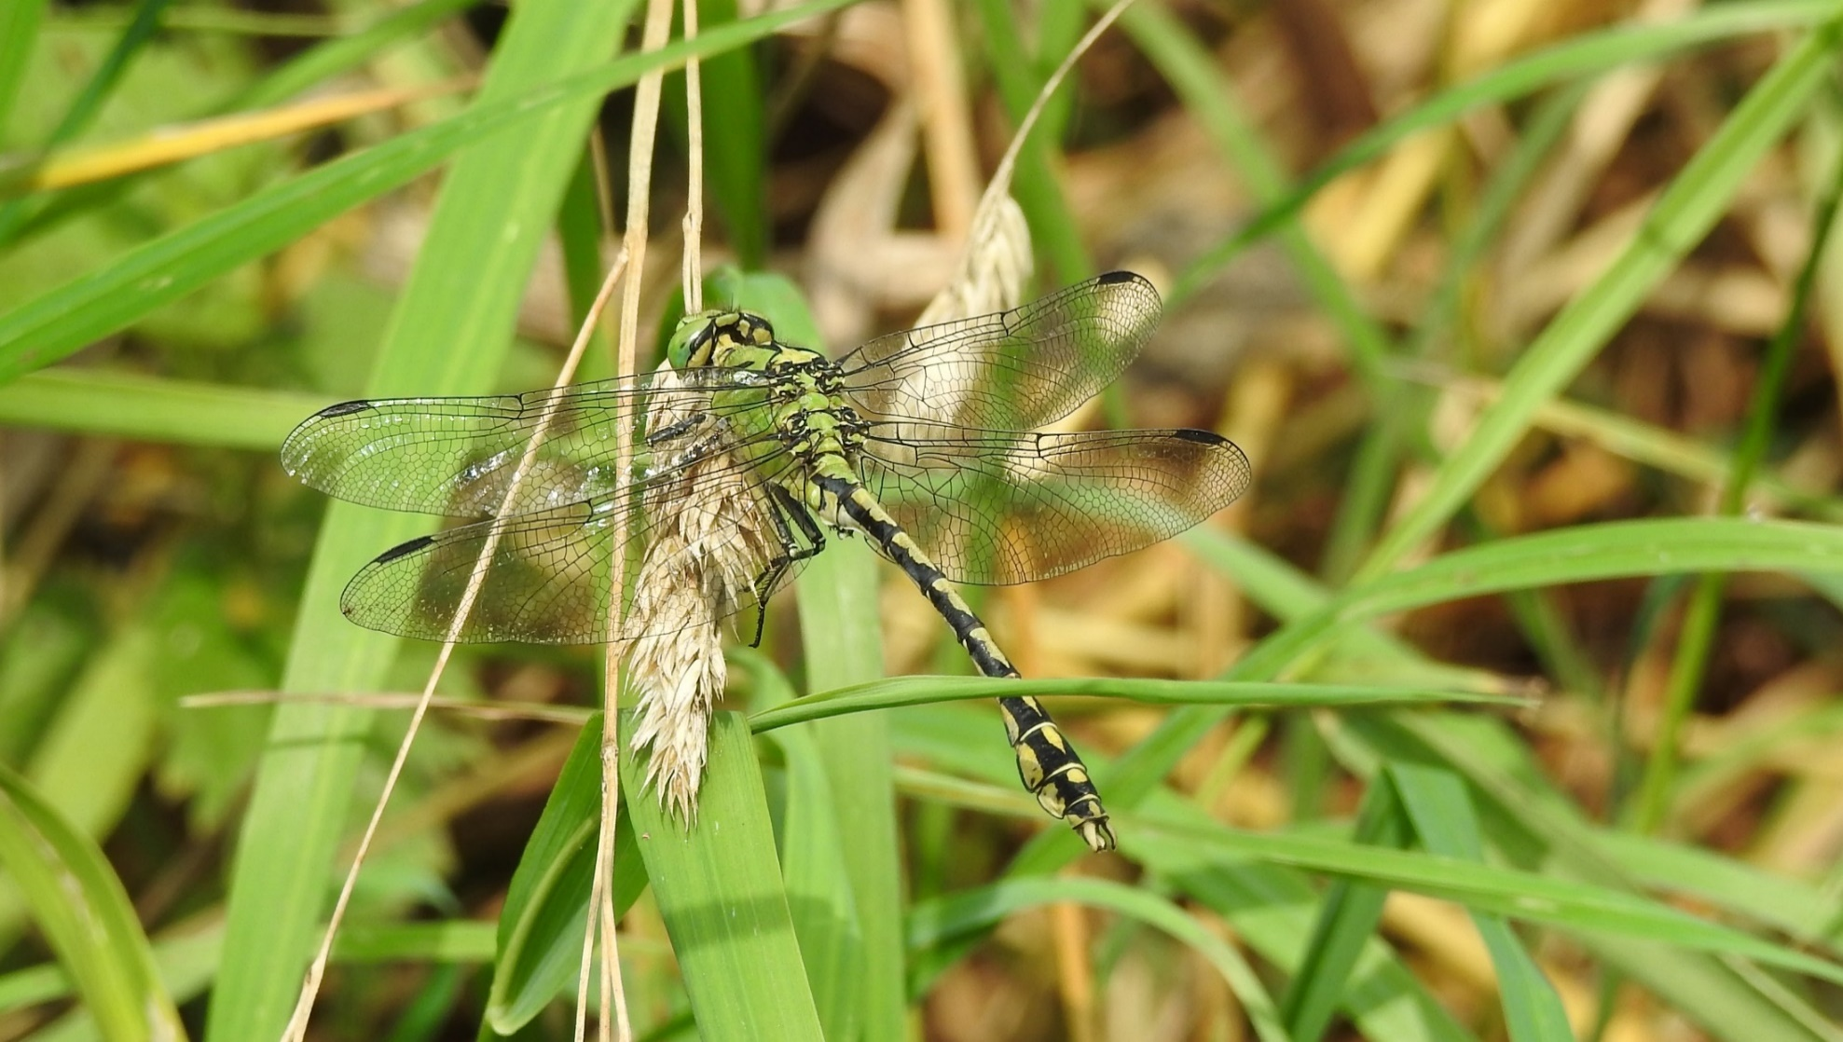
Welke soort ?
In welke provincie waargenomen in België ?
Vraag 13
Gaffellibel Ophiogomphus cecilia
In België enkel in de provincie: Limburg

Slide 15
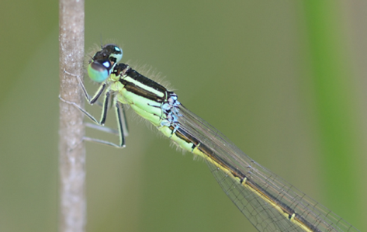
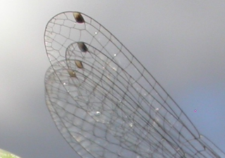
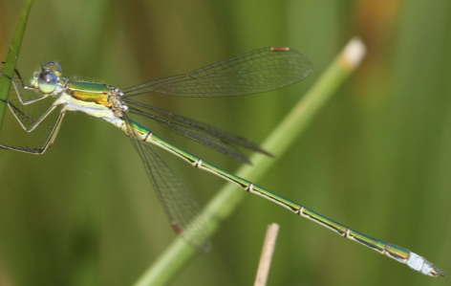
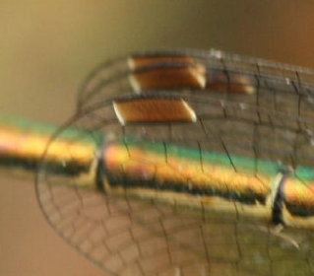
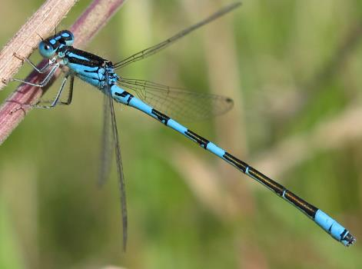
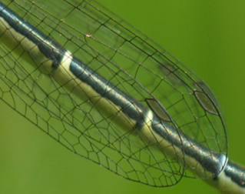
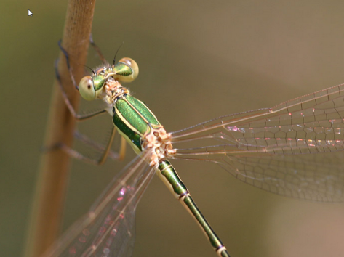
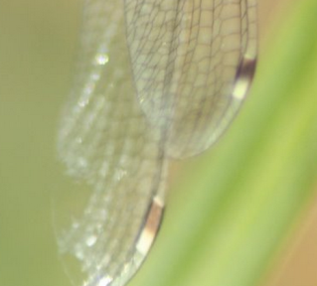
1
C
Vraag 14
Tengere grasjuffer
Welke soort bij
welk pterostigma ?
2
D
Tengere pantserjuffer
3
B
Gaffelwaterjuffer
4
A
Zwervende pantserjuffer

Slide 16
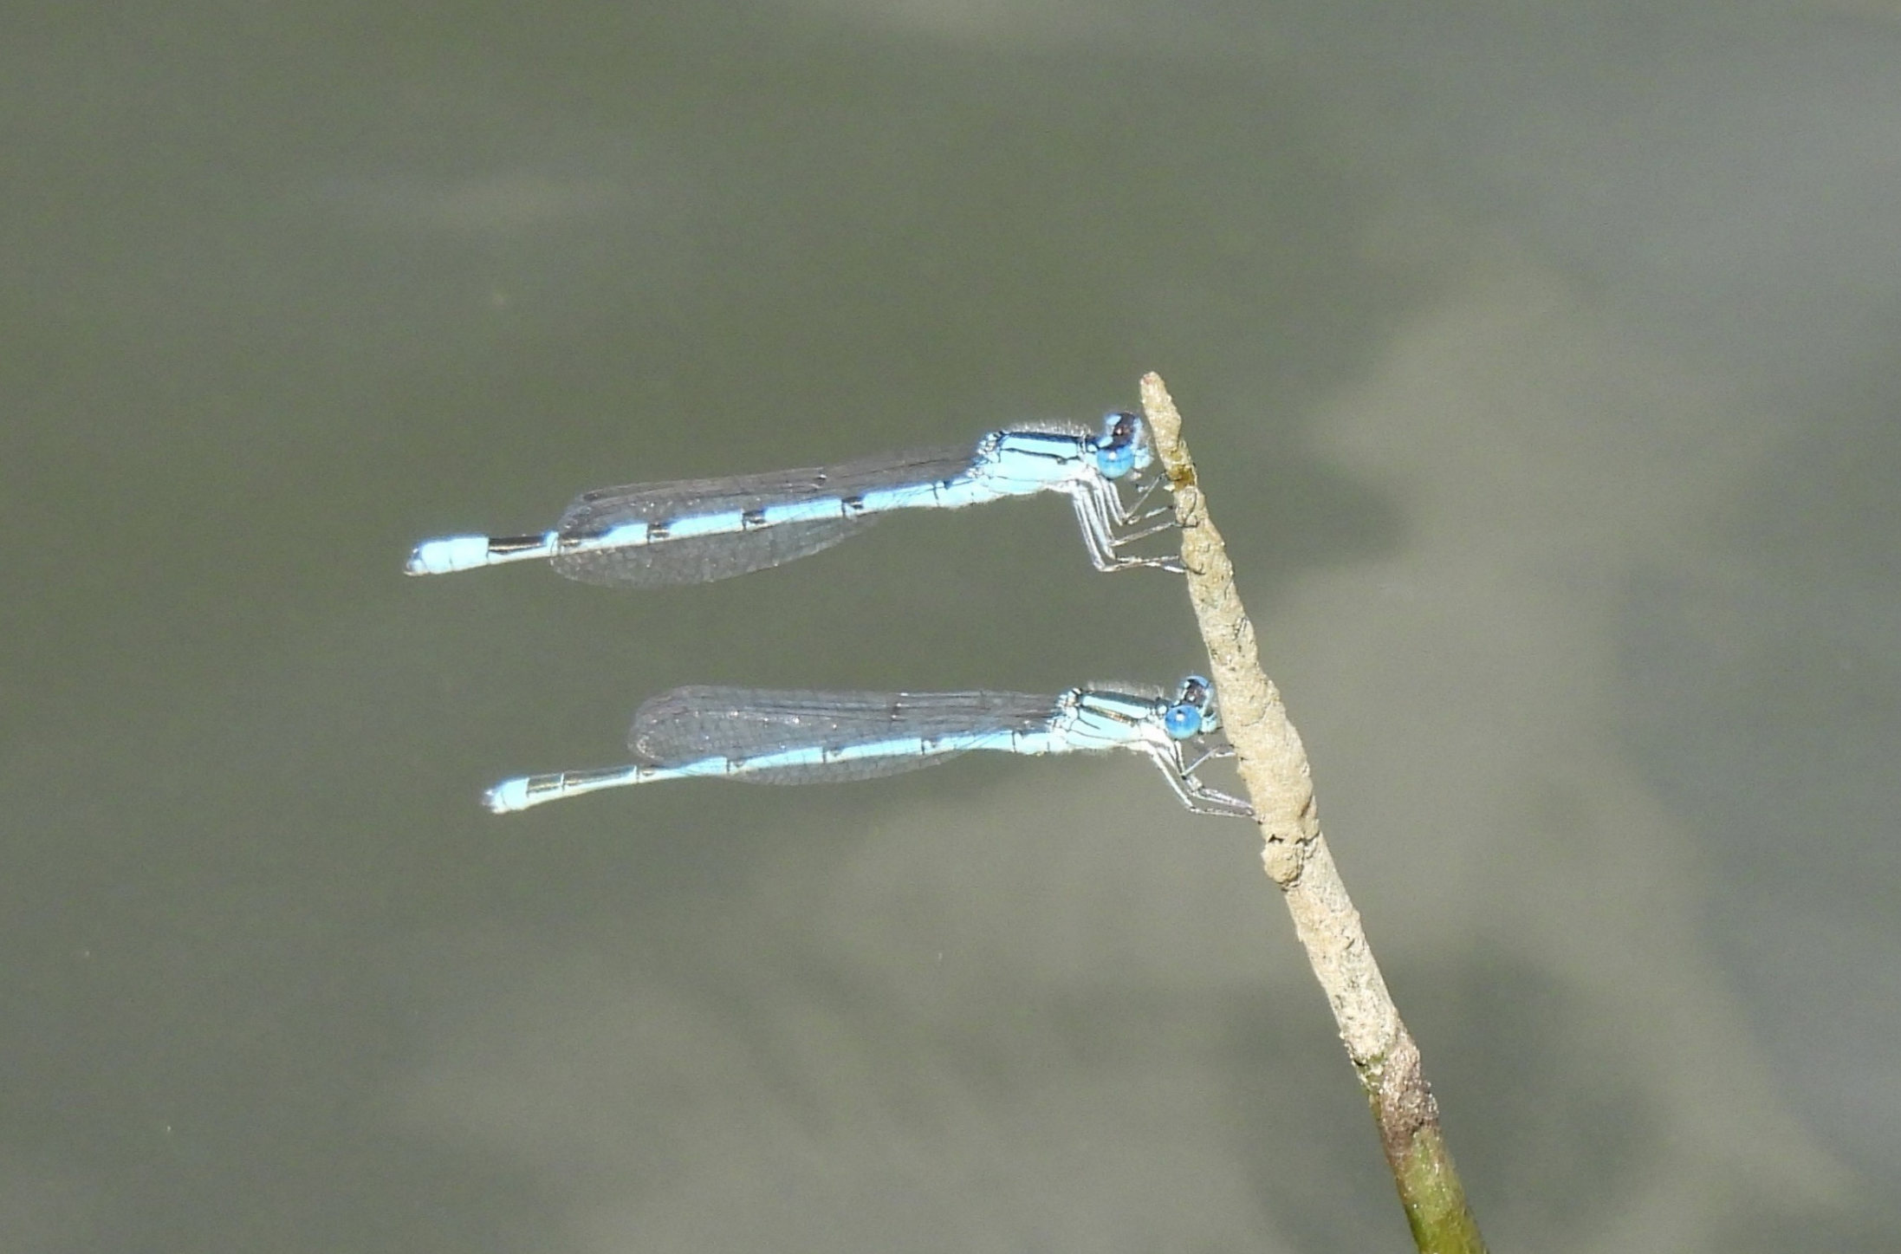
Vraag 15
Welke soorten? Geef nummer en naam
Beide hebben brede antehumerale strepen
1
Watersnuffel ♂
Achterhoofdvlekken streepjes
S8 en S9 helemaal blauw
2
Kanaaljuffer ♂
Kort ‘achterlichtje’ op uiterste punt
Lang licht pterostigma

Slide 17
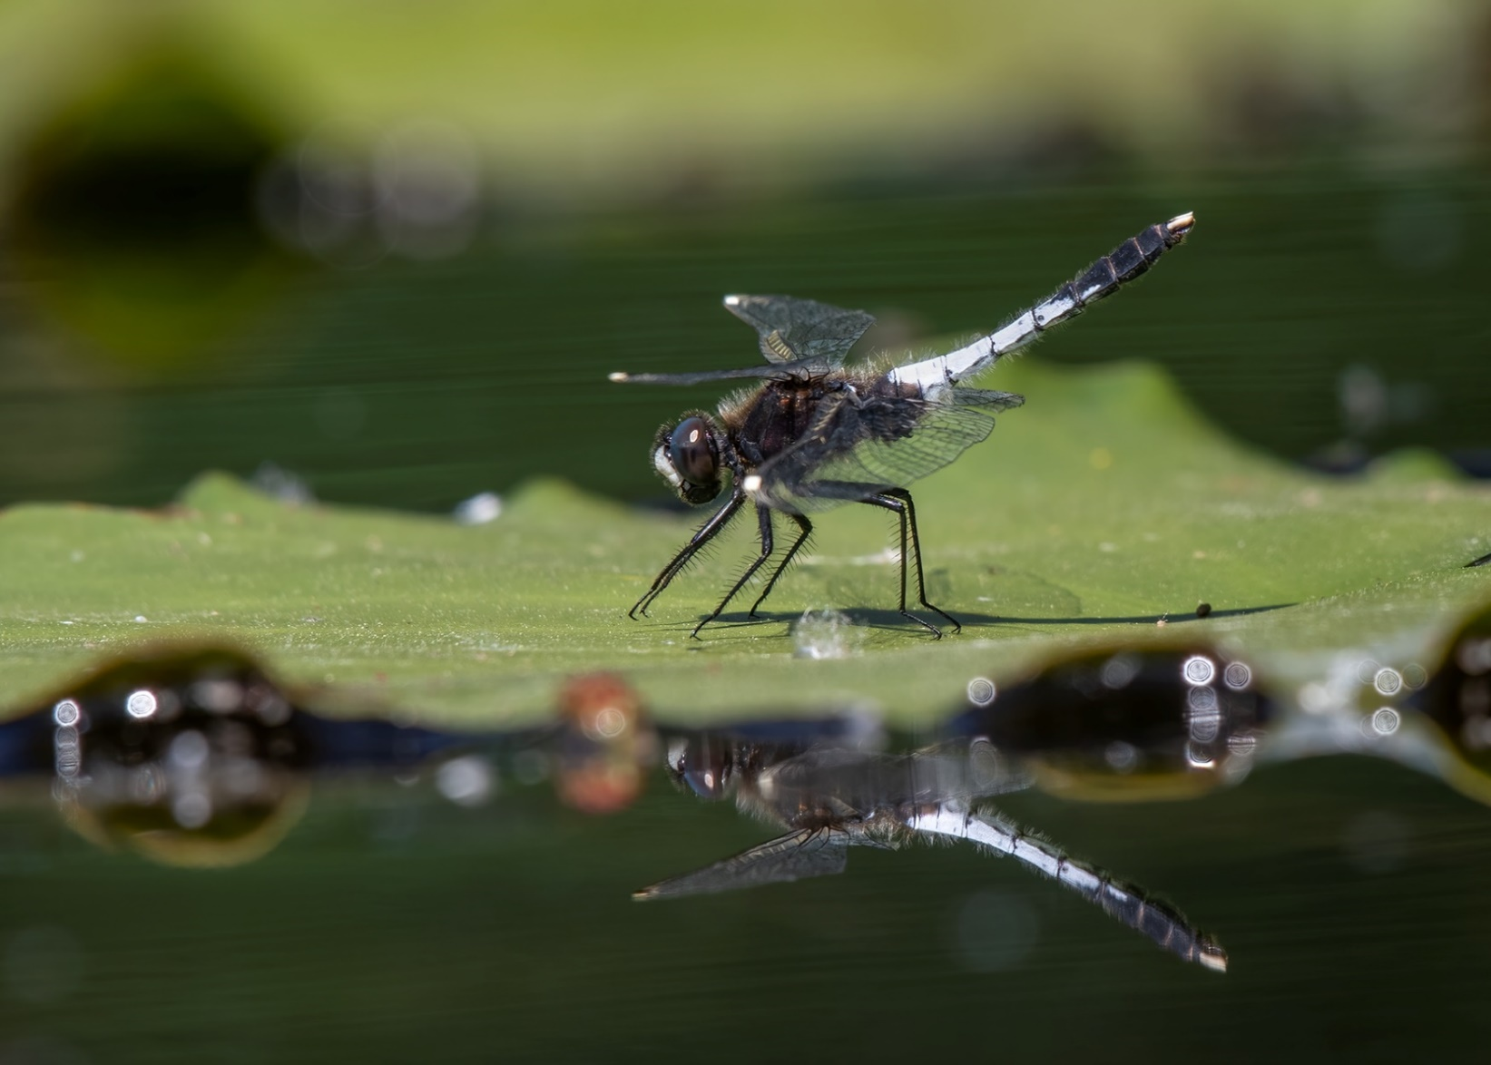
Welke soort fotografeert Paul Pugh hier
tijdens een LVV excursie?
Vraag 16
Foto Paul Pugh
Sierlijke witsnuitlibel-Leucorrhinia caudalis
Donker borststuk, achterlijf lichtblauw en zwart. Combinatie witte frons,
wit pterostigma en witte appendices bovenaan geven uitsluitsel

Slide 18
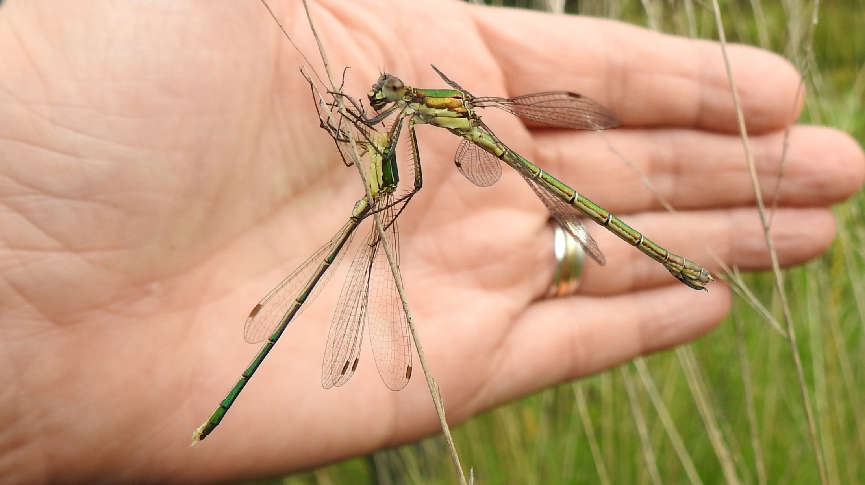
Vraag 17
Welke soorten? Geef nummer en naam
1
2
♀ Tangpantserjuffer-Lestes dryas peuzelt
2. ♂ Tengere pantserjuffer-Lestes virens op

Slide 19
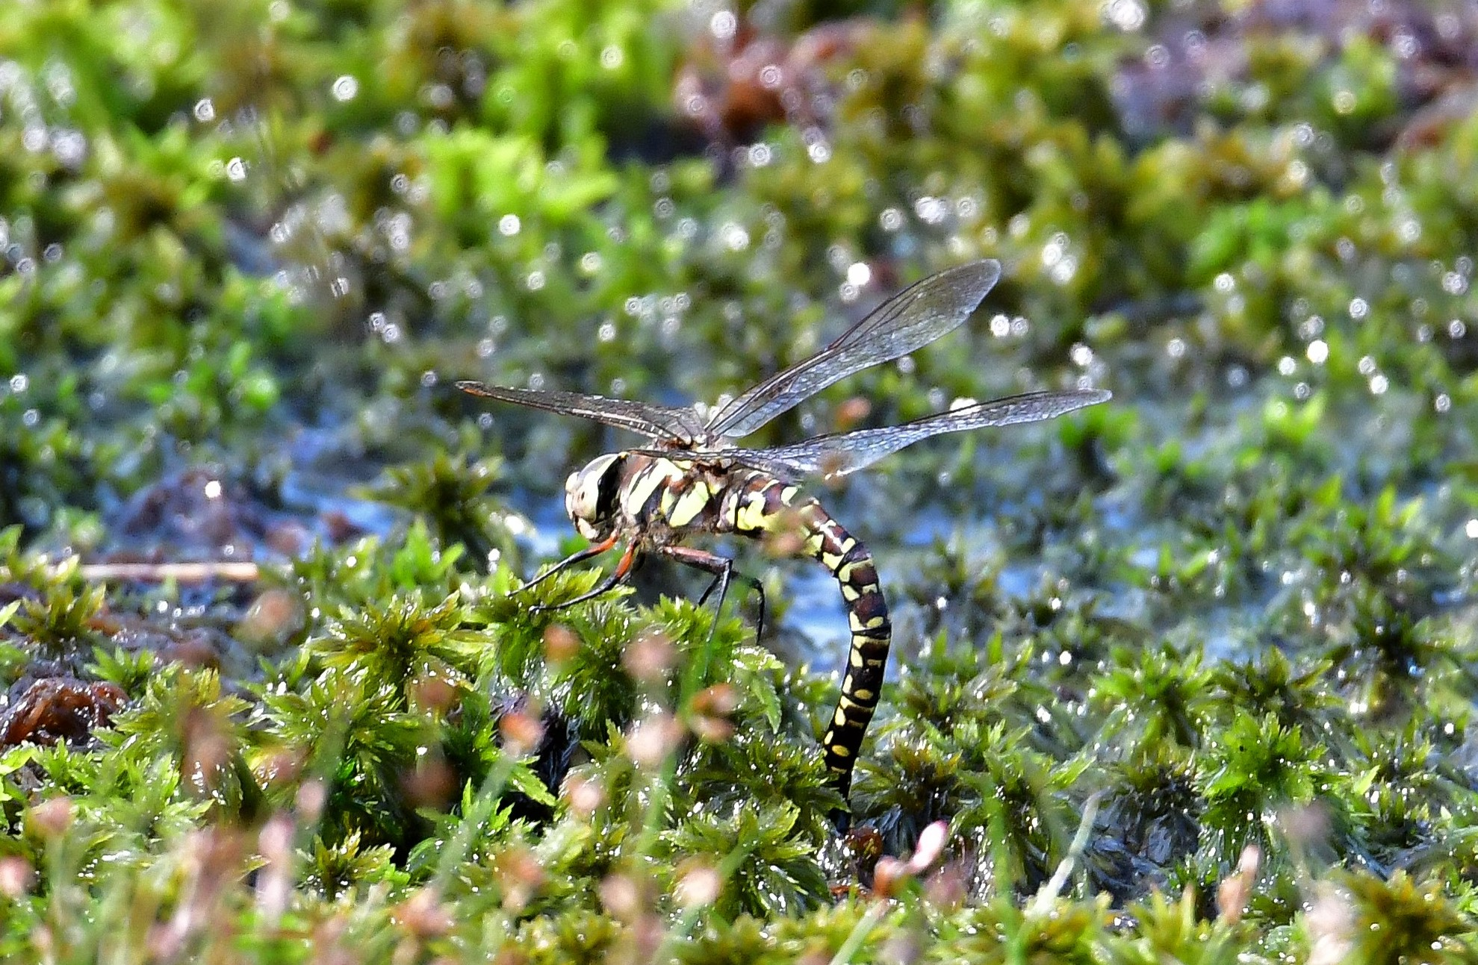
Welke soort zien we hier ?
Vraag 18
♀ Noordse glazenmaker, Aeshna subarctica
Voorrandader eerder bruin tot donker
Borststuk: uitgebreid vlekkenpatroon op zijkant en extra streepje tegen de schoudernaad
Kleine achterste vlekken op de segmenten achterlijf
Volledig zwart achter de ogen (geen gele vlekken)
De gezichtsnaad is ook een kenmerk maar zoals de fotograaf zelf zegt “niet te zien op de foto..”

Slide 20
Vraag 19
Van welk libellengenus tonen we hier een tabel ?
Vul in:
Genus
Vul in:
Voor elke rode rechthoek:
Nummer
Verborgen soortnaam
Bv 1. xx
1
2
Gomphus
3
4

Slide 21
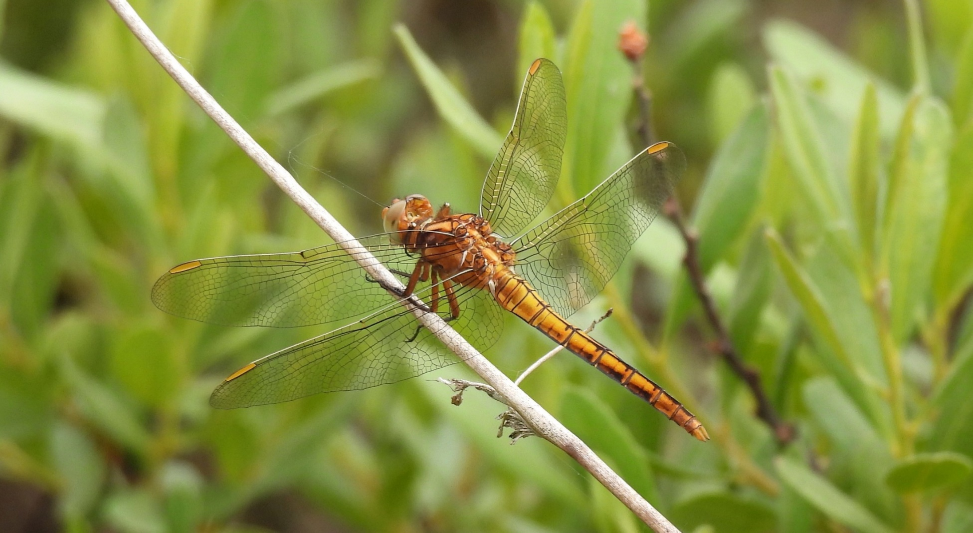
Welke soort?
Vraag 20
Beekoeverlibel-Orthetrum coerulescens, niet uitgekleurd mannetje
Groot okergeel pterostigma 3mm+ Geen gele vlekken op achtervleugels <> Vuurlibel
Tussen aders Rs en Rspl geen of zelden 1 of 2 celverdubbelingen <> Zuidelijke oeverlibel, Orthetrum brunneum: (4 tot 6 celverdubbelingen), lichte antehumerale strepen

Slide 22
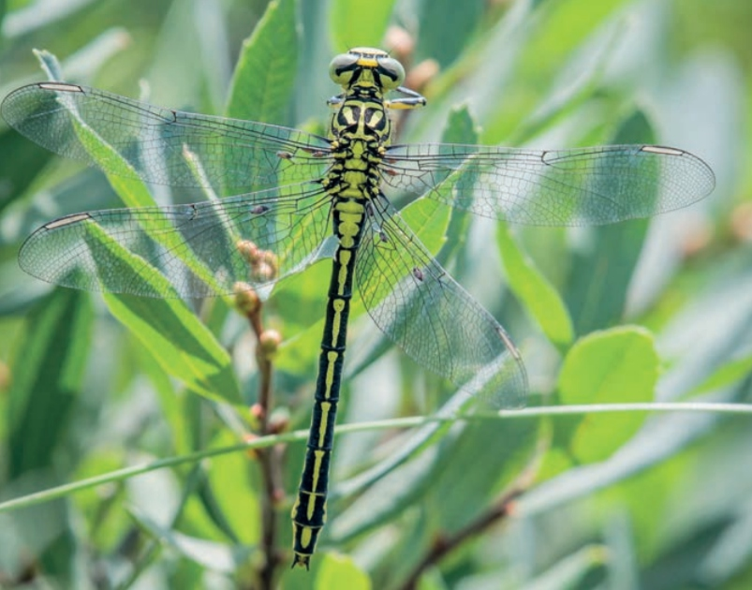
Schiftingsvraag
De ectoparasiet libellenknutje - libellenbijtmug
In vier Belgische gebieden werd in 2019 en 2020 onderzoek gedaan naar het voorkomen van deze ectoparasiet, Forcipomyia paludis.
Op hoeveel verschillende libellensoorten werd deze parasiet toen gevonden?
32

